Slide 1
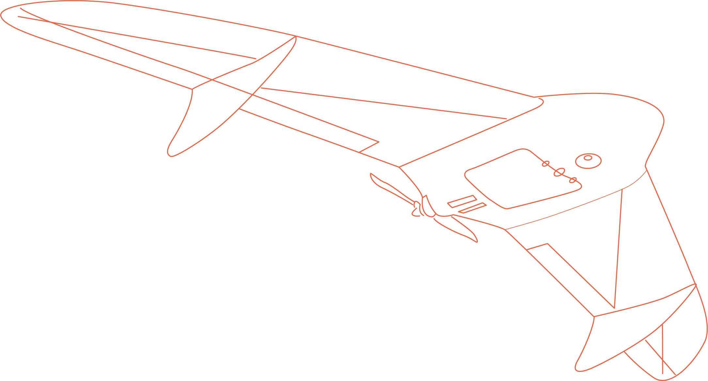
А2023
Санитарно-поисковая система
для раненых, на основе БПЛА и РЭБ.
Поиск БПЛА.
4 августа, Новосибирск
архипелаг2035.рф

Slide 2
#211F1F

Slide 4
.
.

